Slide 1
无刷电机与驱动

Slide 2
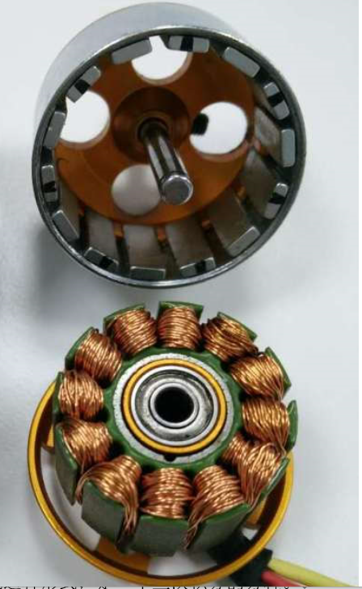
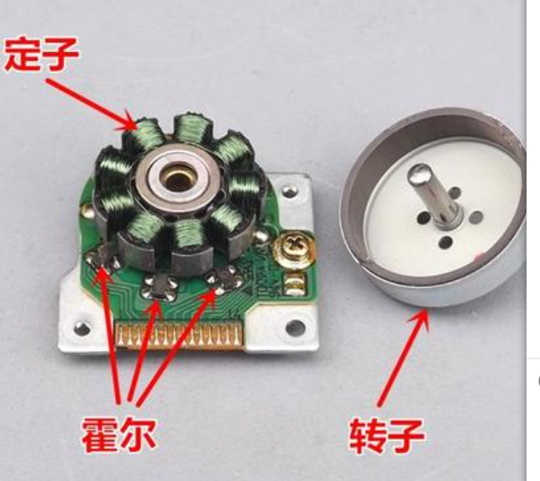
直流无刷电机
无刷电机采取电子换向：线圈不动，磁极旋转。通过霍尔元件，感知永磁体磁极的位置，使用电子线路，适时切换线圈中电流的方向，保证产生正确方向的磁力，驱动电机，消除了有刷电机关于电刷与换相器摩擦的缺点。

Slide 3
参考链接
【抢头条】迄今最全的无刷电机工作及控制原理分享-绝对...!_欢迎光临-CSDN博客
https://blog.csdn.net/tq384998430/article/details/94554491?utm_medium=distribute.pc_relevant.none-task-blog-BlogCommendFromMachineLearnPai2-2.add_param_isCf&depth_1-utm_source=distribute.pc_relevant.none-task-blog-BlogCommendFromMachineLearnPai2-2.add_param_isCf

Slide 4
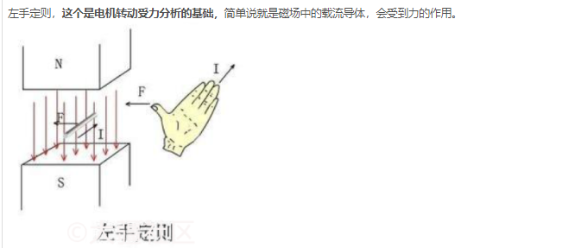
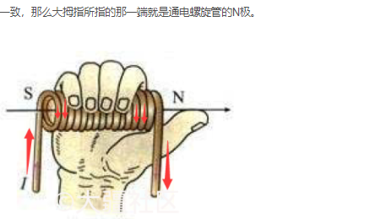

Slide 5
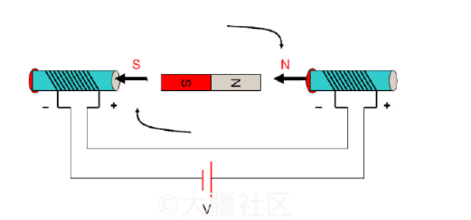
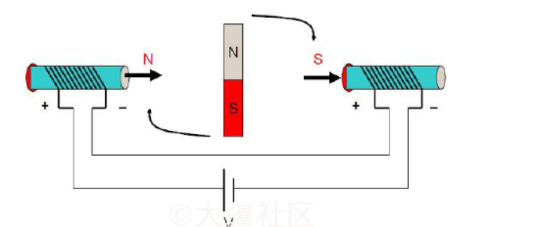

Slide 6
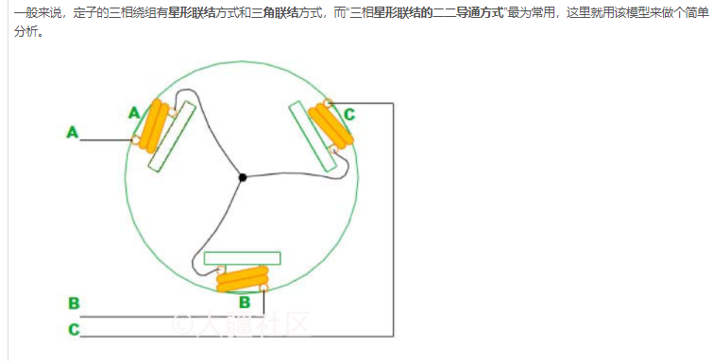

Slide 7
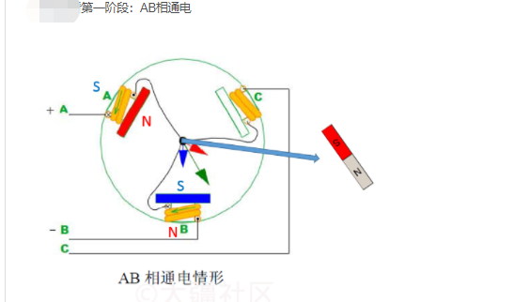
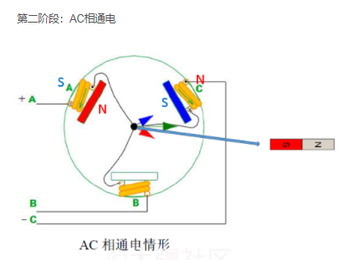
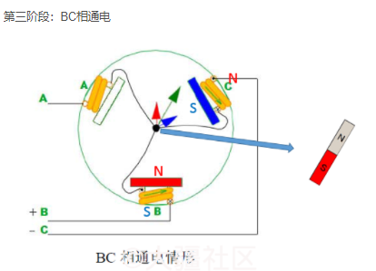
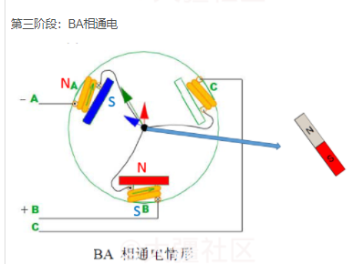
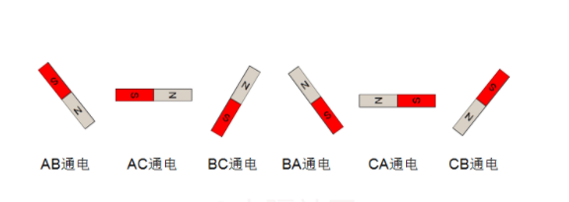
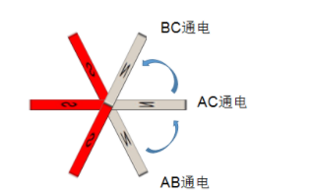

Slide 8
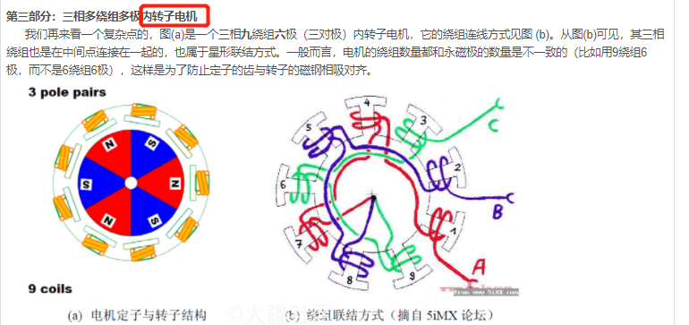
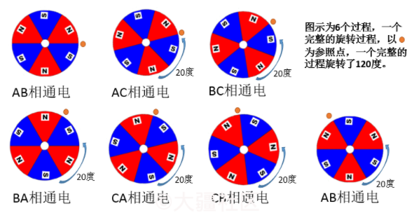

Slide 9
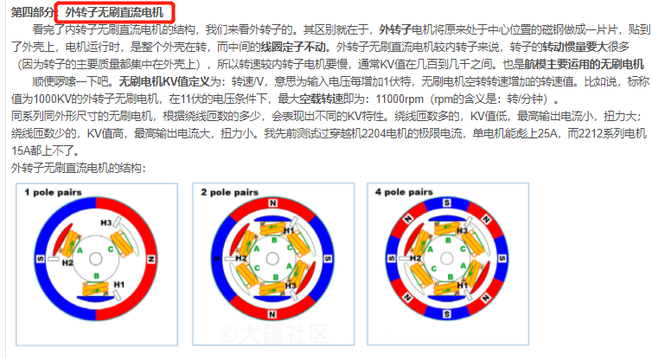

Slide 10
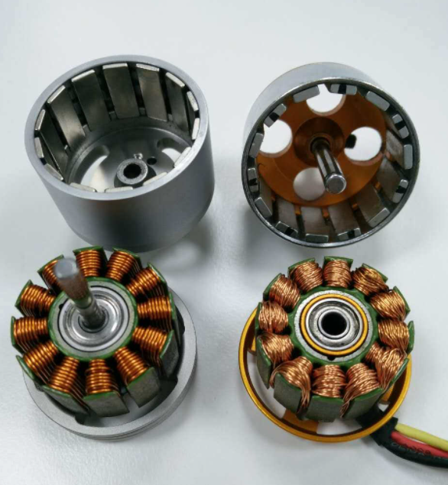
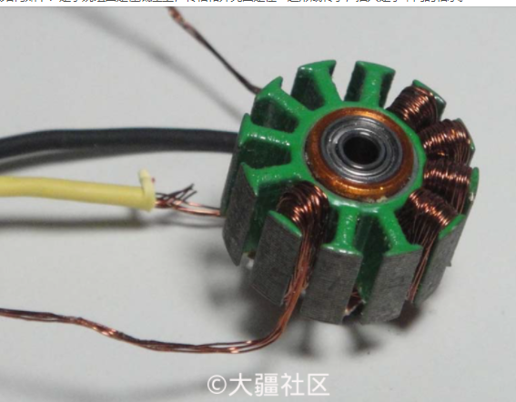

Slide 11
